Slide 1




Dạy tốt
Học tốt
KHOA HỌC TỰ NHIÊN 7

Slide 3
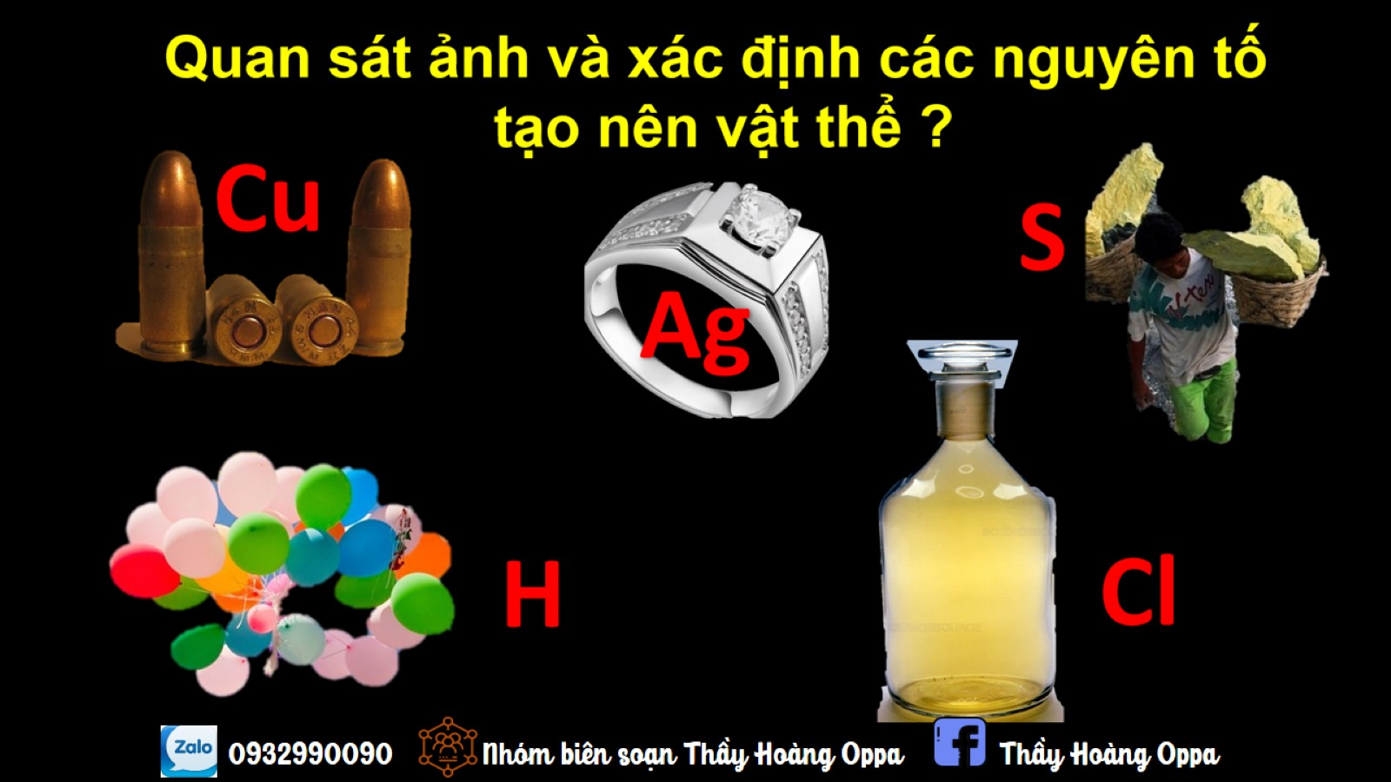

Slide 4
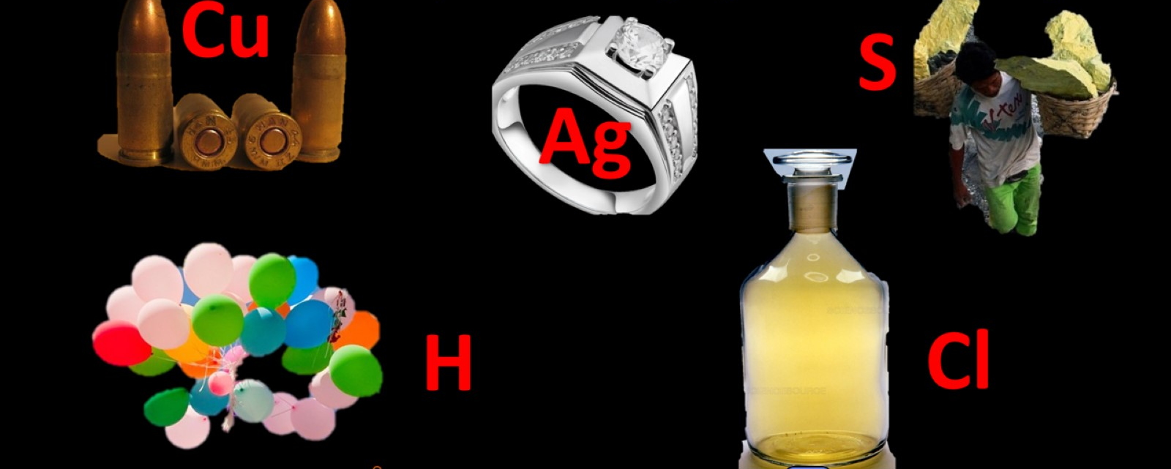
Các chất này có đặc điểm gì giống nhau?

Slide 5
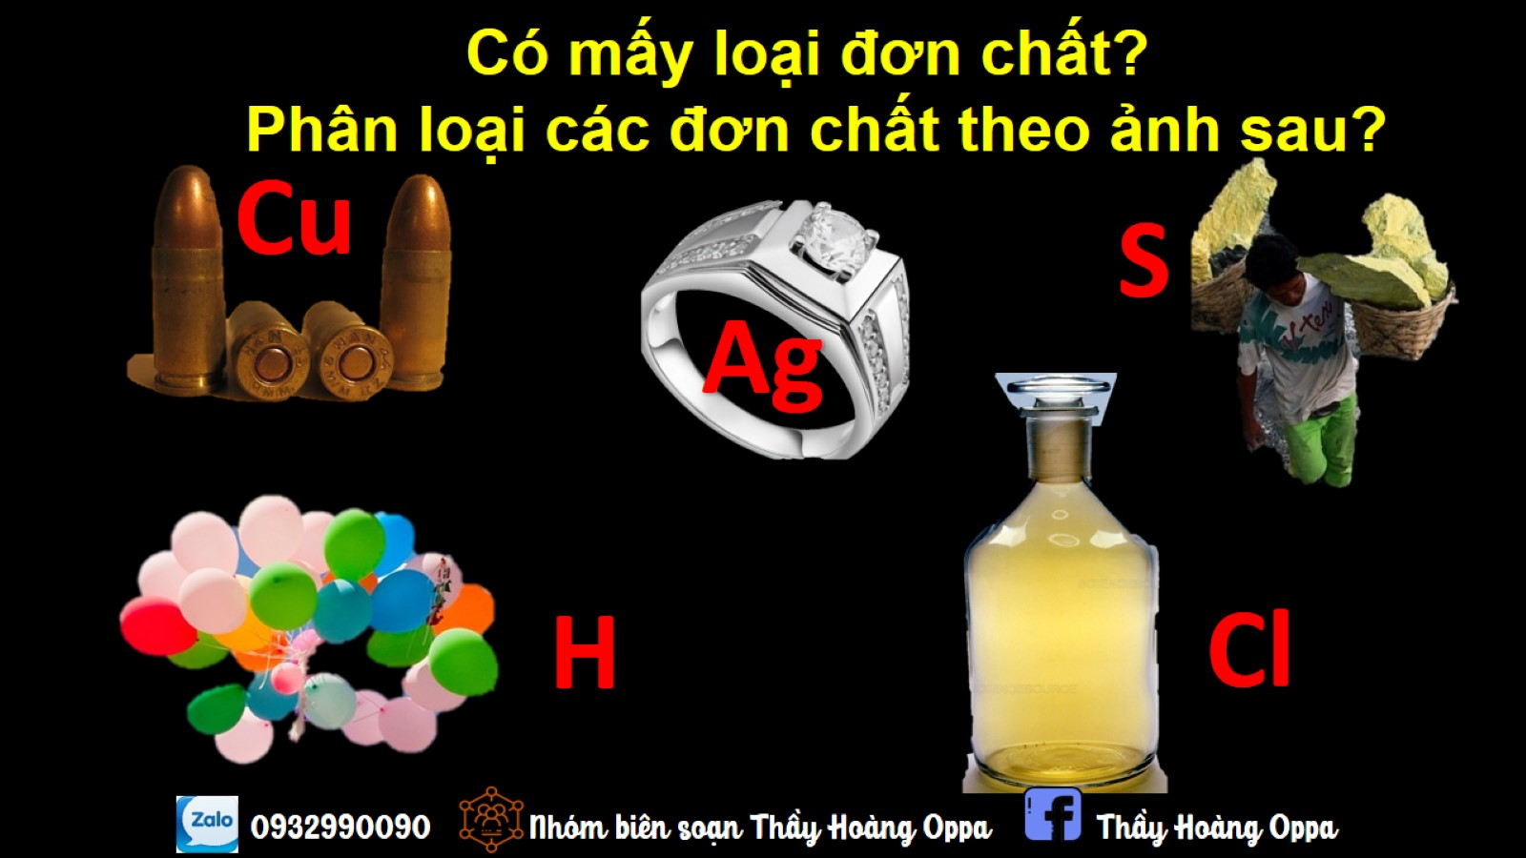

Slide 6
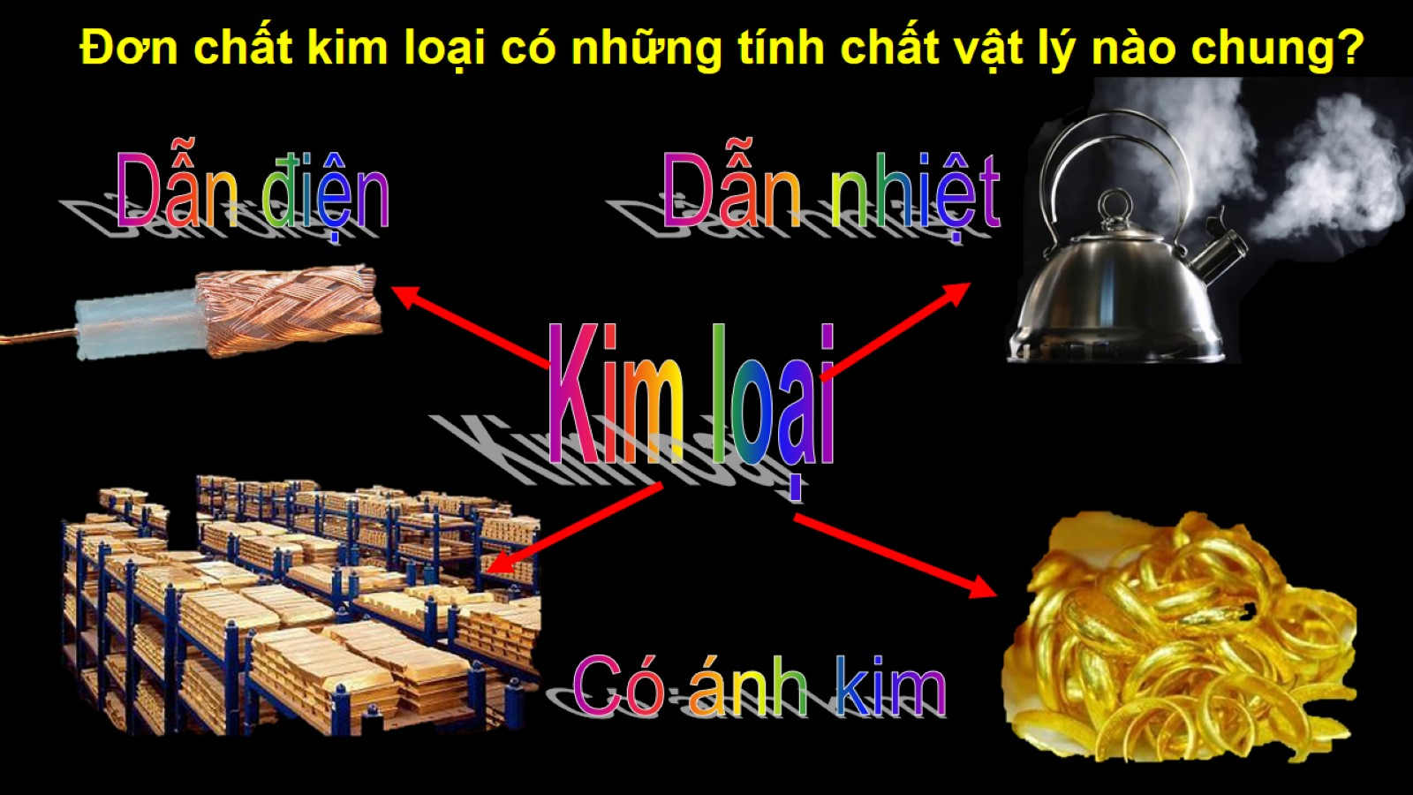
Đơn chất kim loại có những tính chất vật lí nào?

Slide 7
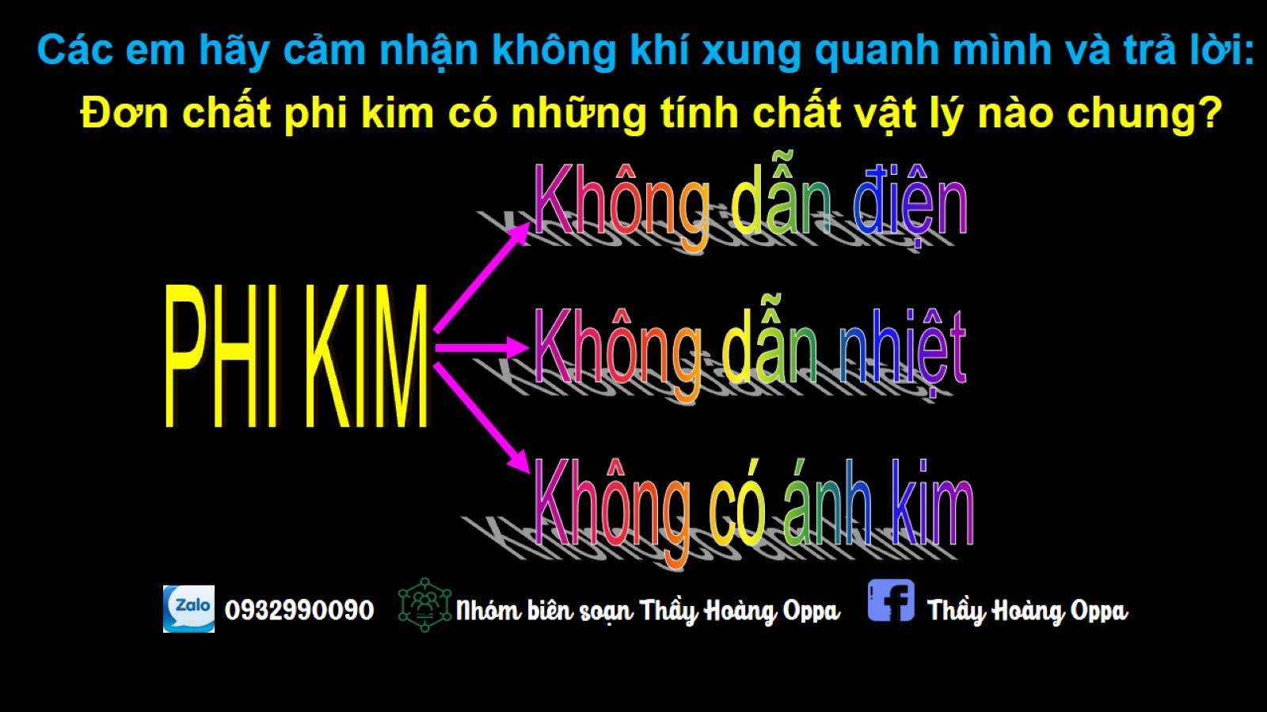
Đơn chất phi kim có những tính chất vật lí nào?

Slide 8
CHỦ ĐỀ 2: PHÂN TỬ
Bài 5: Phân tử - Đơn chất – Hợp chất

Slide 9

NỘI DUNG BÀI HỌC
I. Phân tử
II. Đơn chất
III. Hợp chất
IV. Luyện tập

Slide 10
CHỦ ĐỀ 2: PHÂN TỬ
Tiết 24 -Bài 5: Phân tử - Đơn chất – Hợp chất(tt)
1. Phân tử
2. Đơn chất
3. Hợp chất

Slide 11

3. Hợp chất
Tìm hiểu về hợp chất
O
O
O
H
H
H
H
a) Hydrogen
b) Oxygen
c) Nước
Hình 5.7. Hình mô phỏng phân tử các chất
7. Quan sát Hình 5.7, em hãy cho biết phân tử chất nào là phân tử đơn chất, phân tử chất nào là phân tử hợp chất? Giải thích.

Slide 12
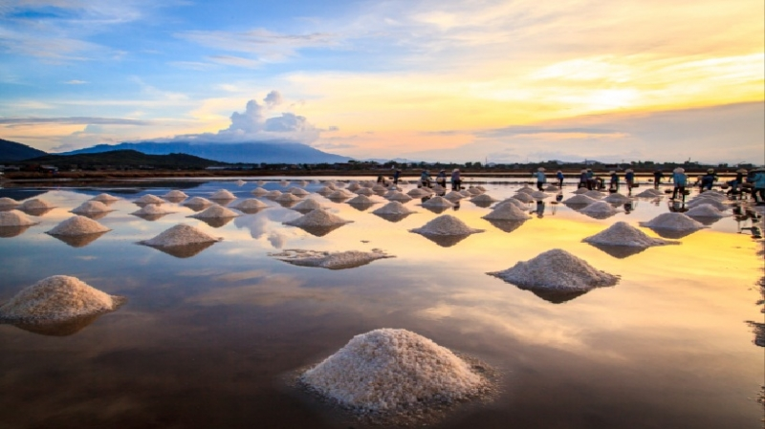
3. Hợp chất
8. Muối ăn là đơn chất hay hợp chất? Vì sao?
Na⁺
Cl⁻
Hình 5.8. Ruộng muối và hình mô phỏng phân tử muối ăn

Slide 13

3. Hợp chất
9. Hãy nêu một số ví dụ về phân tử hợp chất mà em biết và cho biết phân tử đó được tạo thành từ các nguyên tử của nguyên tố nào?
Trong hợp chất, nguyên tử của các nguyên tố kết hợp với nhau theo tỉ lệ và thứ tự nhất định.

Slide 14
3. Hợp chất
Ví dụ 3:
H
S
C
H
H
O
O
H
a)
b)
Hình 5.9. Hình mô phỏng phân tử methane (a) và sulfur dioxide (b)
Phân tử hợp chất | Đặc điểm cấu tạo
Khí methane | 1 nguyên tử carbon và 4 nguyên tử hydrogen
sulfur dioxide | 1 nguyên tử sulfur và 2 nguyên tử oxygen

Slide 15


3. Hợp chất
Hợp chất là chất được tạo nên từ hai hay nhiều nguyên tố hoá học.
Ví dụ: - Carbon dioxide (CO₂)
- Sulfur dioxide( SO₂) …..

Slide 16

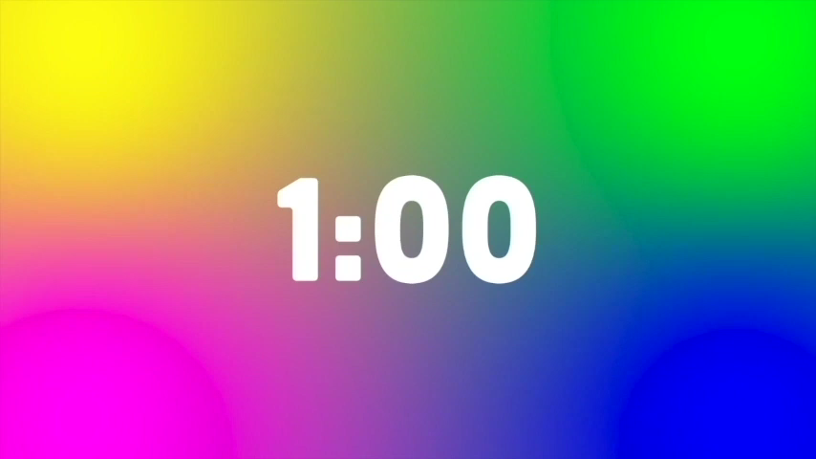
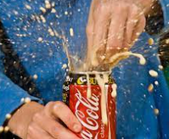
HOẠT ĐỘNG NHÓM
Carbon dioxide là thành phần tạo ra bọt khí trong nước giải khát có gas (hình dưới). Theo em, carbon dioxide là đơn chất hay hợp chất?
Lon nước giải khát có gas

Slide 17
Hoạt động: Luyện tập
Hoạt động cặp đôi.
1. So sánh đơn chất oxygen và hợp chất carbon dioxide theo bảng sau. Rút ra kết luận về sự khác nhau về đơn chất và hợp chất.
 | Đơn chất oxygen | Hợp chất carbon dioxide
Thành phần nguyên tố
Vai trò đối với sự sống và sự cháy
O
O
C
O
O
Chỉ chứa một nguyên tố oxygen
Chứa 2 nguyên tố: carbon và oxygen
Duy trì sự sống và sự cháy
Không duy trì sự sống và sự cháy
Kết luận: Hợp chất và đơn chất không chỉ khác nhau về thành phần nguyên tố mà còn khác nhau về tính chất.

Slide 18
Hoạt động nhóm.
2. Hãy liệt kê 5 phân tử đơn chất và 5 phân tử hợp chất chứa 2 nguyên tố hoá học.
Lời giải:
5 phân tử đơn chất là:
- Khí hydrogen tạo bởi nguyên tố H.
- Khí oxygen tạo bởi nguyên tố O.
- Khí nitrogen tạo bởi nguyên tố N.
- Sodium tạo bởi nguyên tố Na.
- Helium tạo bởi nguyên tố He.
5 phân tử hợp chất là:
- Sulfur dioxide tạo bởi 2 nguyên tố S và O.
- Nước tạo bởi 2 nguyên tố H và O.
- Methane tạo bởi 2 nguyên tố C và H.
- Hydrogen chloride tạo bởi 2 nguyên tố H và Cl.
- Sodium oxide tạo bởi 2 nguyên tố Na và O.

Slide 19




TRÒ CHƠI: ONG VỀ TỔ

Slide 20






Câu 1: Chất được phân chia thành hai loại lớn là (1) và (2). Đơn chất được tạo nên từ một nguyên tố hóa học, còn (3) được tạo nên từ hai nguyên tố hóa học trở lên. (1), (2), (3) lần lượt là:
A. Phân tử, đơn chất, hợp chất
B. Đơn chất, hợp chất, hợp chất
30
C. Phân tử, hợp chất, hợp chất
D. Đơn chất, hợp chất, đơn chất

Slide 21
Câu 2: Để phân biệt phân tử của đơn chất và phân tử của hợp chất, ta dựa vào
A. Hình dạng phân tử.
B. Số lượng nguyên tử trong phân tử.
30
C. Số lượng nguyên tố hoá học tạo nên chất.
D. Khối lượng phân tử.

Slide 22
Câu 3: Cho các chất sau: oxygen, ammonia, carbon dioxide, hydrogen, nước, neon, nitrogen. Có bao nhiêu chất là đơn chất?
30
A. 3
B. 4.
C. 5
D. 6

Slide 23
Câu 4: Khối lượng phân tử của sulfur dioxide
(gồm 2 nguyên tử oxygen và 1 nguyên tử sulfur) là
30
A. 32 amu.
B. 44 amu.
C. 48 amu.
D. 64 amu.

Slide 24
Câu 5: Phân tử glucose được cấu tạo từ carbon, hydrogen, oxygen. Glucose là
30
A. kim loại.
B. phi kim.
C. đơn chất.
D. hợp chất.

Slide 25
Câu 6: Cho các phát biểu sau:
(1) Các kim loại đều là đơn chất.
(2) Các đơn chất đều là kim loại.
(3) Mỗi nguyên tố thường chỉ tạo ra một dạng đơn chất.
(4) Số lượng hợp chất lớn hơn rất nhiều so với đơn chất
30
A. 4.
B. 2.
C. 3.
D. 1.

Slide 26
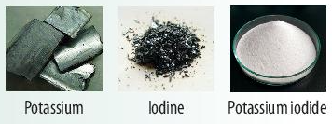
Hoạt động: Vận dụng
HƯỚNG DẪN VỀ NHÀ
- Có các chất mẫu như hình bên:
Hãy cho biết mỗi chất đó được tạo thành bởi loại phân tử gì? Iodine và potassium iodide có nhiều ứng dụng trong đời sống. Tìm hiểu qua sách báo và internet, em hãy cho biết một số ứng dụng của các chất này.
Học thuộc phần ghi nhớ trong sgk
Làm bài tập: Phần bài 2, 3, 4 sgk/ 36.

Slide 27
4. Luyện tập
1. Hãy liệt kê 5 phân tử đơn chất và 5 phân tử hợp chất chứa 2 nguyên tố hoá học.
Lời giải:
5 phân tử đơn chất là:
- Khí hydrogen tạo bởi nguyên tố H.
- Khí oxygen tạo bởi nguyên tố O.
- Khí nitrogen tạo bởi nguyên tố N.
- Sodium tạo bởi nguyên tố Na.
- Helium tạo bởi nguyên tố He.
5 phân tử hợp chất là:
- Sulfur dioxide tạo bởi 2 nguyên tố S và O.
- Nước tạo bởi 2 nguyên tố H và O.
- Methane tạo bởi 2 nguyên tố C và H.
- Hydrogen chloride tạo bởi 2 nguyên tố H và Cl.
- Sodium oxide tạo bởi 2 nguyên tố Na và O.

Slide 28
HƯỚNG DẪN VỀ NHÀ
Học thuộc phần ghi nhớ trong sgk
Làm bài tập: Phần bài tập.
Xem trước nội dung bài 40

Slide 29
4. Luyện tập
2. Hoàn thành bảng sau:
CHẤT | PHÂN TỬ ĐƠN CHẤT | PHÂN TỬ HỢP CHẤT | KHỐI LƯỢNG PHÂN TỬ
Phân tử carbon monoxide gồm 1 nguyên tử carbon và 1 nguyên tử oxygen
Phân tử calcium oxide gồm 1 nguyên tử calcium và 1 nguyên tử oxygen
Phân tử ozone gồm 3 nguyên tử oxygen
Phân tử nitrogen dioxide gồm 1 nguyên tử nitrogen và 2 nguyên tử oxygen
Phân tử acetic acid (có trong giấm ăn) gồm 2 nguyên tử carbon, 4 nguyên tử hydrogen và 2 nguyên tử oxygen
?
?
?
✓
28 amu
?
✓
?
?
56 amu
✓
48 amu
?
?
?
✓
46 amu
?
?
?
?
✓
?
?
60 amu

Slide 30
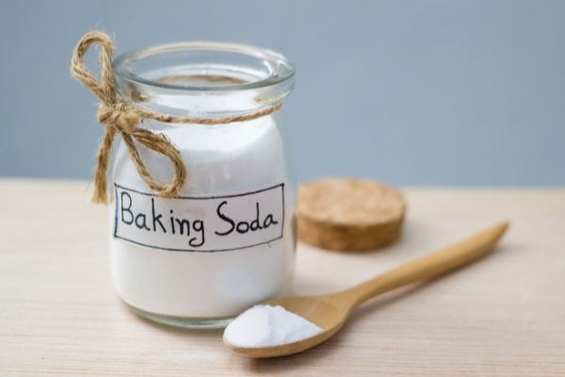
4. Luyện tập
3. Baking soda là một loại muối được ứng dụng rộng rãi trong nhiều ngành như: thực phẩm, dược phẩm, công nghiệp hoá chất.
a) Baking soda là phân tử đơn chất hay phân tử hợp chất?
b) Baking soda có khối lượng phân tử bằng 84 amu. Quan sát hình mô phỏng phân tử baking soda (hình bên), cho biết phân tử baking soda có mấy nguyên tử X. Hãy xác định khối lượng nguyên tử X và cho biết X là nguyên tố nào?
O
O
X
C
H
O
Bột baking soda
và hình mô phỏng phân tử baking soda
Lời giải:
a) Baking soda được tạo từ 4 nguyên tố: C, H, O, X → Baking soda là phân tử hợp chất.
b) Khối lượng phân tử baking soda là: X + 12 + 16 x 3 + 1 = 84 (amu)
→ X = 23 (amu)
→ X là nguyên tố sodium (Na)

Slide 31
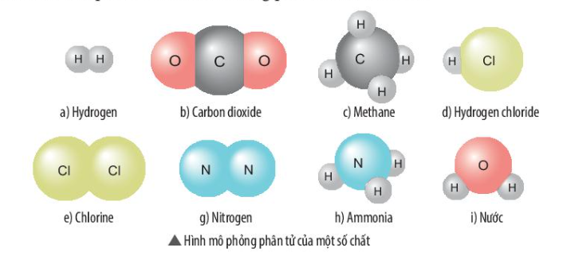
4. Luyện tập
4. Quan sát hình mô phỏng các phân tử sau, cho biết chất nào là đơn chất, chất nào là hợp chất. Tính khối lượng phân tử của các chất.
Lời giải:
Chất | a) | b) | c) | d) | e) | g) | h) | i)
Phân loại
KLPT (amu)
Đơn chất
Hợp chất
Hợp chất
Hợp chất
Đơn chất
Đơn chất
Hợp chất
Hợp chất
2
44
16
36,5
71
28
17
18

Slide 32
Đáp án đúng là: C.
(1) Đúng.
(2) Sai. Đơn chất gồm 2 loại là kim loại và phi kim.
(3) Sai. Mỗi nguyên tố thường tạo ra một dạng đơn chất. Tuy nhiên, một số nguyên tố có thể tạo nên các đạng đơn chất khác nhau.
Ví dụ: Carbon tạo nên các dạng đơn chất là: than chì, than gỗ, kim cương.
Oxygen tạo nên các dạng đơn chất là oxygen (O₂) và ozone (O₃).
(4) Đúng. Số lượng hợp chất lớn hơn rất nhiều so với số lượng đơn chất do sự phong phú về số lượng nguyên tố, thành phần nguyên tử và cách thức liên kết giữa các nguyên tử trong phân tử hợp chất.

